Slide 1
Documentação de Testes Automatizados
SmartCities API: SpecFlow + NUnit
Gabri - Maio 2025

Slide 2
Cenários BDD
1. Health Check retorna 200
2. Listar todas as cidades (positiva)
3. Buscar cidade inexistente (negativa)
4. Listar todos os acientes (positiva)
5. Buscar acidente inexistente (negativa)

Slide 3
HealthCheck.feature
# language: pt-BR
Funcionalidade: Verificar saúde da API
Cenário: Health check retorna 200
Dado que o serviço está rodando em "https://localhost:5000"
Quando faço uma requisição GET no endpoint "/health"
Então o código de resposta deve ser 200
E o corpo da resposta deve conter "status": "UP"

Slide 4
CitiesApi.feature
# language: pt-BR
Funcionalidade: Gestão de Cidades
Cenário: Listar todas as cidades (positiva)
Dado que a API está disponível em "https://localhost:5000"
Quando faço GET em "/cities"
Então o status code deve ser 200
E a resposta deve ser um array JSON não vazio
Cenário: Buscar cidade inexistente (negativa)
Dado que a API está disponível em "https://localhost:5000"
Quando faço GET em "/cities/9999"
Então o status code deve ser 404

Slide 5
Acidente.feature
# language: pt-BR
Funcionalidade: Gestão de Acidentes
Para monitorar incidentes de trânsito
Como usuário da API
Quero ver a lista de acidentes e detalhes de um acidente
Cenário: Listar todos os acidentes
Dado que a API está disponível em "https://localhost:5000"
Quando faço GET em "/acidentes"
Então o status code deve ser 200
E a resposta deve ser um array JSON não vazio
E a resposta deve obedecer ao schema "acidentes-schema.json"
Cenário: Buscar acidente inexistente
Dado que a API está disponível em "https://localhost:5000"
Quando faço GET em "/acidentes/9999"
Então o status code deve ser 404

Slide 6
Evidência de Execução
Execução de Teste Bem-sucedida:
Total de testes: 4
Aprovados: 4
Tempo total: ~1.3s

Slide 7
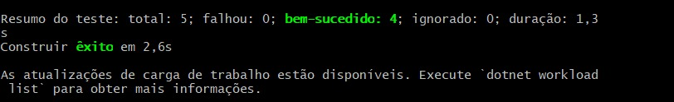
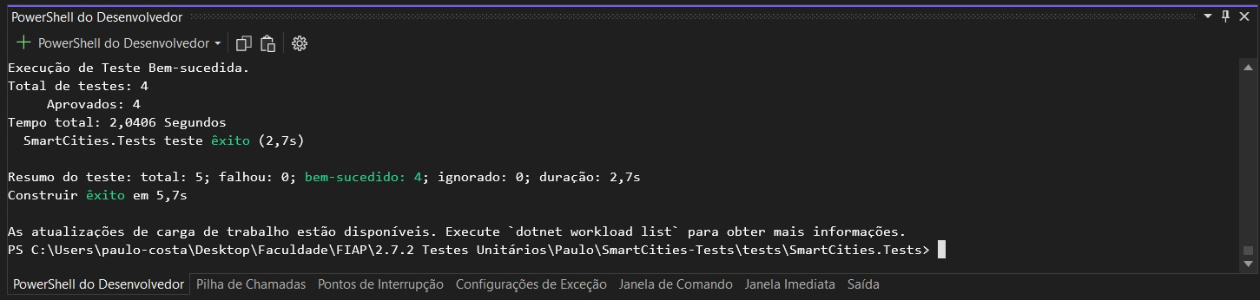
Evidência de Execução

Slide 8
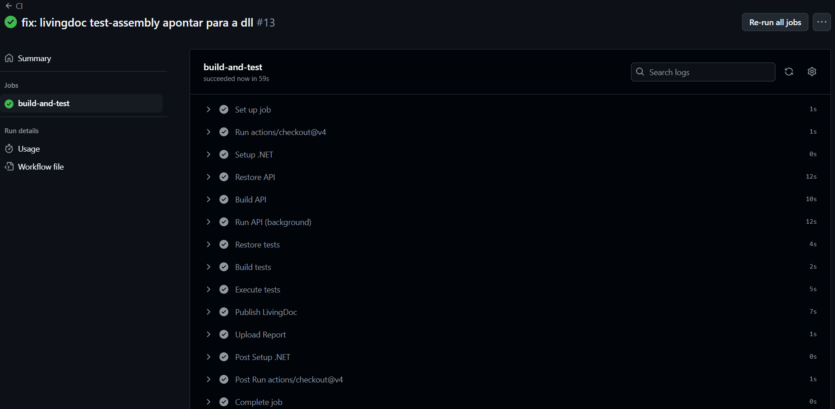
Evidência de Execução

Slide 9
Repositório no Github
https://github.com/paulokrg/Fase7-Cap2-TestesAutomatizados

